Slide 1

Prayer Meeting for Persecuted Church Worldwide
박해받는 교회를 위한 화요기도모임
2025년 9월 9일(화) pm7:30-9:00/Zoom
회의 ID 4286956103

Slide 2

OPEN DOORS CORE VALUE/핵심가치
1. 우리는 그리스도의 몸의 지체이다.
We are part of the Body of Christ.
2. 우리는 박해 받는 교회를 섬긴다.
We are Persecuted Church driven.
3. 우리는 성경의 사람이다.
We are people of the Bible.
4. 우리는 기도의 사람이다.
We are people of prayer.
5. 우리는 믿음으로 살며 사역한다.
We live and work by faith.
6. 우리는 예수 그리스도와 그의 지상명령에 헌신한다.
We are devoted to Jesus Christ and His commission.
7. 우리는 오직 하나님의 영광을 위해 사역한다.
We are motivated solely for the glory of God.

Slide 3
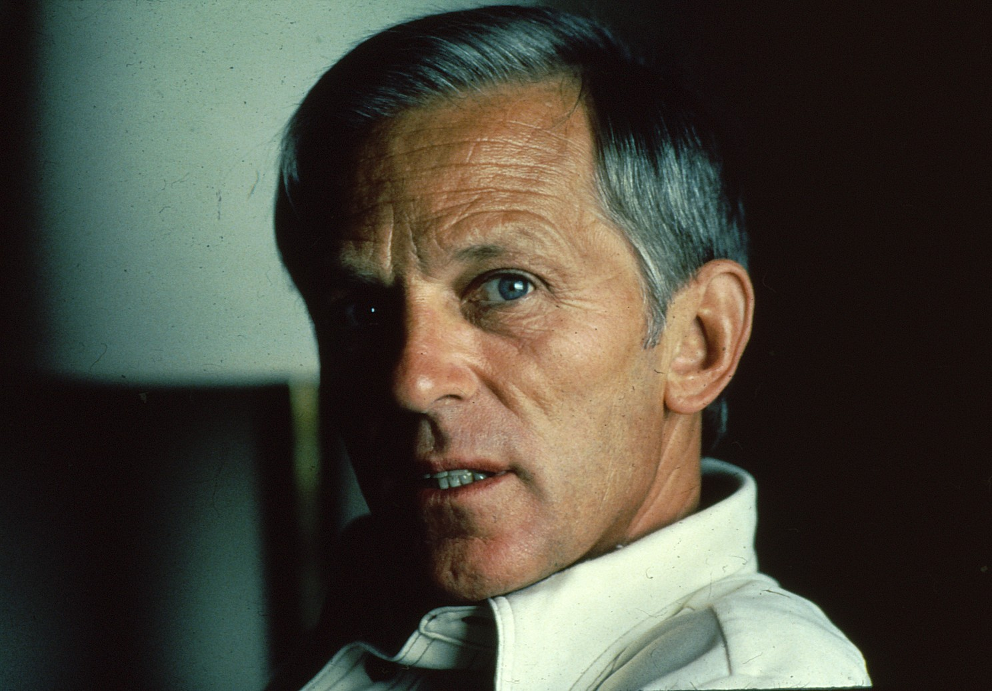
만약 우리가 복음을 들고 이방인을 찾아가지 않는다면,
그들이 혁명전사와 점령군이 되어 우리를 찾아올 것입니다.
(1968.8) 프라하

Slide 4
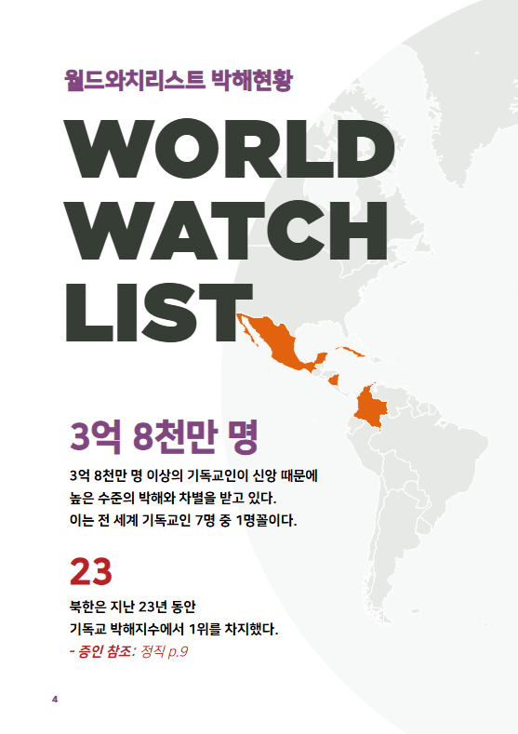
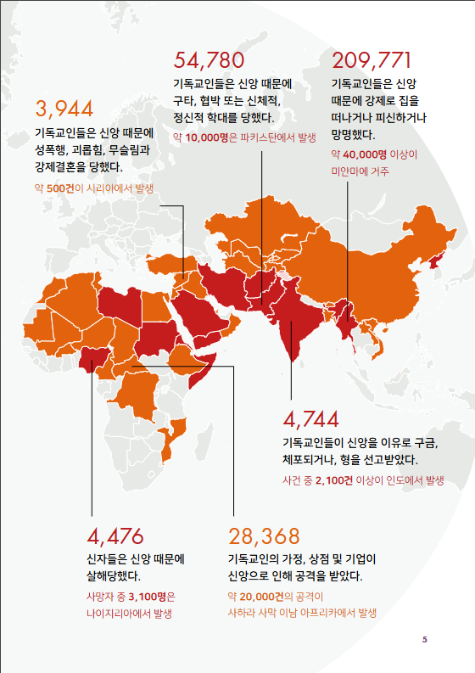

Slide 5
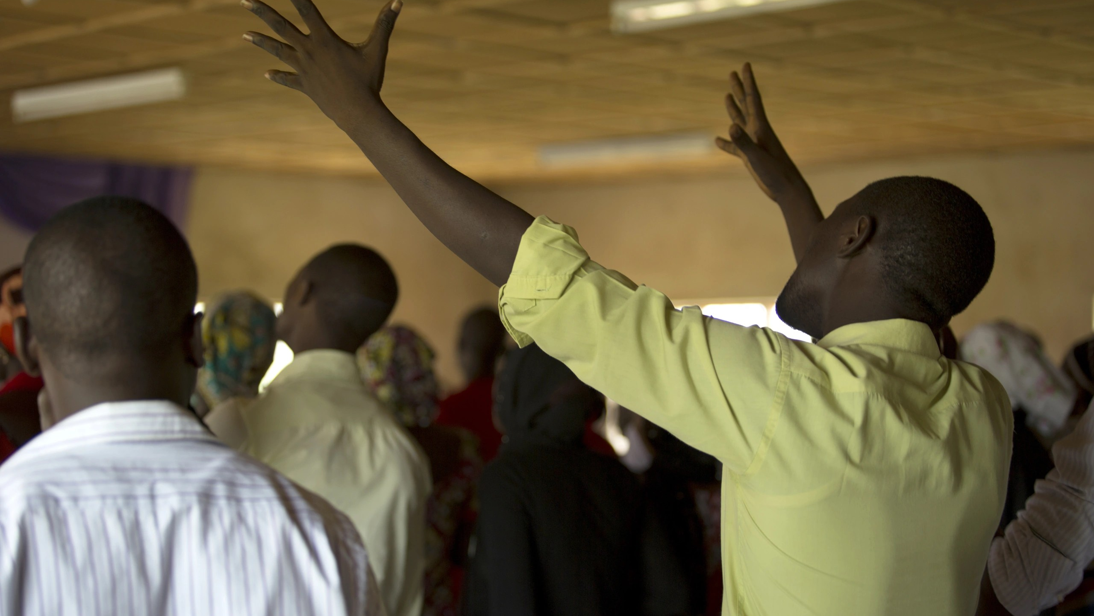
박해 받는 교회와 함께 하는 기도
Prayer with Persecuted Church

Slide 6
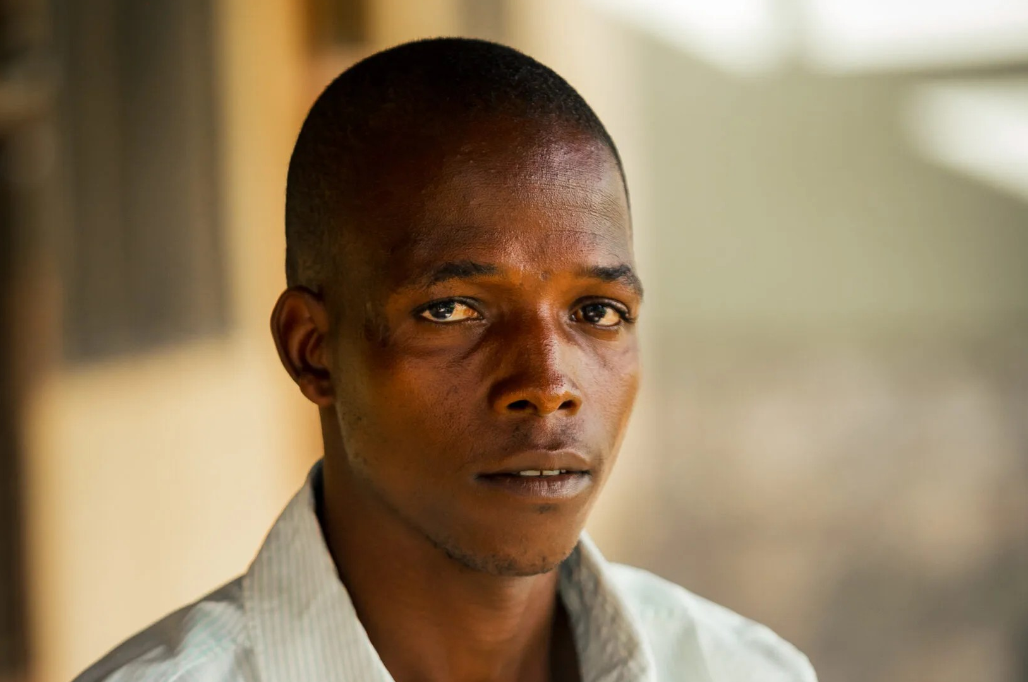
#나이지리아 | 정의: 부당하게 유죄 판결받은 기독교인 석방
“우리는 마을에서 박해를 받지만, 나는 영생을 가졌음을 압니다… 이것이 우리의 위로입니다. 우리 공동체와 나는 그리스도 안에서 하나님의 말씀을 확신하며 기뻐합니다…” 북부 나이지리아 신자 데이비드
데이비드*의 고난은 2024년 초에 시작되었습니다. 이슬람을 떠난 배교자들로 알려진 아다*와 나오미*가 가족들로부터 살해 위협을 받고 도움을 청하기 위해 데이비드를 찾아 왔습니다.
데이비드와 동료 교회 지도자는 그들의 안전을 도왔습니다. 그러나 납치범들이 그들을 추적했고, 데이비드와 교회 장로님은 납치되어 고문을 당했습니다. 결국 납치범들은 그들을 경찰에 넘겼습니다. 이후 나이지리아 경찰은 데이비드에게 두 여성을 납치한 혐의로 기소했습니다.
데이비드는 3일간의 재판 끝에 유죄 판결을 받았습니다. 그는 변호인 없이 재판을 받았으며 고문으로 인한 상처로 고통받고 있습니다. 재판은 적법한 절차를 거치지 않았고, 혐의는 조작된 것으로 보였습니다. 판사는 그에게 9년형을 선고했습니다.
ADF 인터내셔널(국제법률옹호단체)과 협력 변호사들이 개입해 항소를 요구했습니다. 결국, 2025년 7월, 고등법원 판사는 데이비드의 부당한 유죄 판결을 뒤집었습니다. 나이지리아 검찰은 출석조차 하지 않았다. 그들은 데이비드에 대한 자신들의 기소를 방어하려는 시도조차 하지 않은 것입니다.
이러한 법적 대응에 한가지 희망이 있습니다. 2025년 4월, ECOWAS(서아프리카 국가 경제공동체) 재판관들은 나이지리아 전역에서 신성모독법을 폐지하거나 개정할 것을 명령했습니다. 카노(Kano) 주의 형법은 “민주 사회에서 과도하고 불균형적”이라고 지적했습니다. 종교 자유 운동가들은 이를 '생명과 존엄, 나이지리아의 영혼을 위한 문제'라며 환영했습니다.
너희가 공평과 정의를 행하여 탈취 당한 자를 압박하는 자의 손에서 건지고, 이방인과 고아와 과부를 압제하거나 학대하지 말며, 이곳에서 무죄한 피를 흘리지 말라(렘22:3)
데이비드의 무고함이 밝혀지고, 석방되게 인도하심을 감사드립니다.
서아프리카 국가경제공동체 재판관들의 명령이 나이지리아 전역에서 잘 실행되어 신성모독법이 폐지되고, 인권이 보장되고, 신앙의 자유를 누릴 수 있게 되기를 기도합니다.
‘어라이즈 아프리카(Arise Africa)’ 청원에 한국교회와 성도들이 적극적으로 참여할 수 있도록 은혜를 베푸시고, 이를 통하여 아프리카 전역의 기독교인을 위한 보호, 정의, 회복이 일어나는 기적을 보여주시기를 기도합니다.
Notes:
위험한 법적 환경
ADF 인터내셔널의 글로벌 종교 자유 법률 고문인 숀 넬슨은 “이 사건은 나이지리아 기독교인과 다른 종교적 소수자들이 직면한 긴급한 위기를 명확히 상기시켜 준다”고 지적한다. 다른 법률 전문가들도 같은 우려를 표명하고 있습니다. 사하라 이남 아프리카 오픈도어 법률 고문 존 사무엘은 “정의는 예외가 아니라 나이지리아 기독교인들에게 당연한 기준이 되어야 합니다”라며 “데이비드의 부당한 기소와 유죄 판결을 뒤집은 고등법원의 결정을 환영합니다. 이러한 판결은 사법 제도에 대한 신뢰 회복에 매우 중요합니다”라고 말했습니다.
‘동시에 우리는 나이지리아 정부와 광범위한 사법 기관들이 기독교인에 대한 지속적인 적대적 분위기와 만연한 처벌 회피에 대해 의미 있는 조치를 취할 것을 촉구합니다.
데보라 야쿠부, 로다 자타우, 선데이 잭슨의 사건들은 기독교인에게 정의를 거부하는 우려스러운 패턴을 반영합니다. 농부인 잭슨은 자신의 농장에서 자신을 공격한 무장 풀라니 목동과의 생사를 건 싸움에서 자신을 방어한 혐의로 여전히 사형을 기다리고 있습니다. 기독교 간호사 로다 자타우는 젊은 여성 데보라 야쿠부가 신성모독 폭도들에 의해 살해된 사건을 비판했다는 이유로 19개월간 수감되었습니다. 그리고 데보라 야쿠부 사건에서는 그녀의 살해자들이 그녀를 린치하는 장면을 직접 촬영했습니다. 그러나 피고인들은 검찰이 재판에 출석하지 않기로 선택했기 때문에 풀려났다.

Slide 7
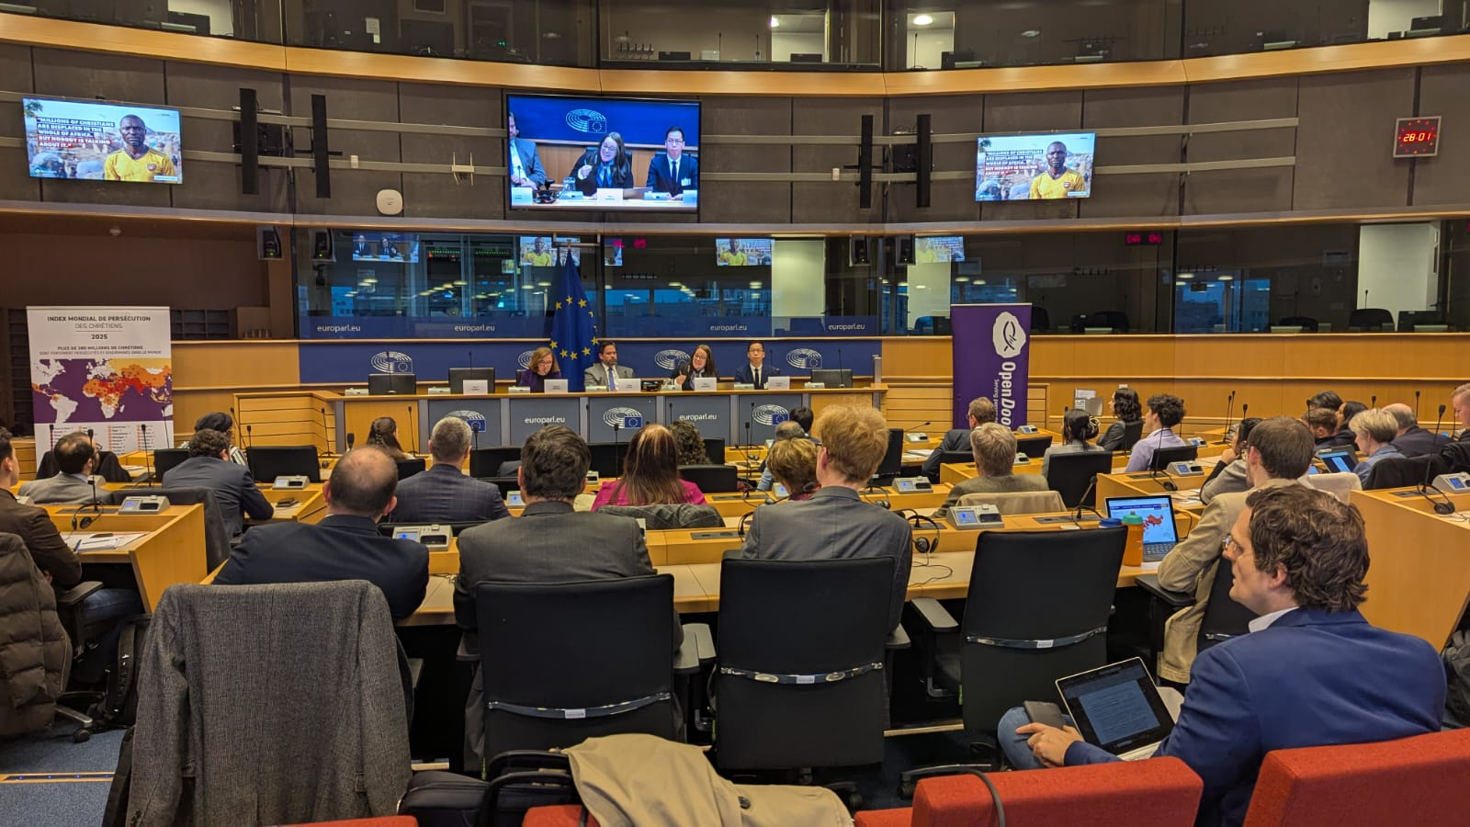
Arise Africa 2025 기도제목
사하라 이남 아프리카(SSA) 여러 지역에서 온갖 폭력에 표적이 된 기독교인들의 현실이 전 세계에 더 널리 알려지도록 기도합니다. 오픈도어가 다양한 방법을 통해 각국 정부, 언론, 교회에 이 폭력이 얼마나 심각한지 명확하고 힘 있게 알릴 수 있도록 기도합니다.
오픈도어는 아프리카 대륙 내 기독교인들 사이에서 더 큰 인식을 일으키고자 노력하고 있습니다. 주님의 지혜와 인도하심을 경험할 수 있도록, 그리고 현실과 해결책을 분명하게 전할 충분한 기회와 역량이 주어지도록 기도합니다.
언론 보도는 종종 기독교인에 대한 폭력을 단순화하거나 충분히 다루지 않습니다. 우리가 이 문제에 대해 더 많이 말할 수 있는 기회가 열리도록, 그리고 그렇게 할 때 필요한 지혜가 주어지도록 기도합니다.
벨기에 뷔르셀, EU 의회에서 오픈도어 사역자들이 아프리카 교회 상황에 대해 발표하고 있다.

Slide 8
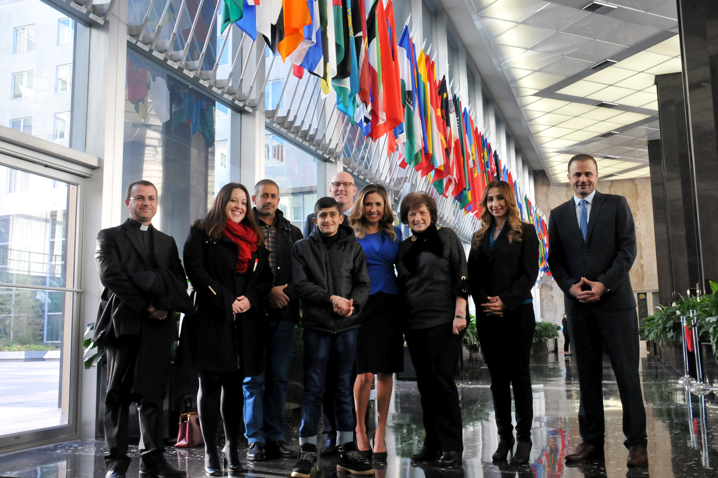
Arise Africa 2025 기도제목
SSA의 피해 지역에서는 폭력이 거의 제재 없이 자행되고 있습니다. 정부는 공동체를 충분히 보호하지도, 가해자를 법정에 세우지도 않습니다. 오픈도어와 파트너들은 이런 폭력이 아무 제재 없이 계속되는 현실을 알리고, 해결책을 찾도록 각계와 협력하며, 현장에서 이를 막아낼 수 있는 사역에 집중하고 있습니다. 이 사역에 하나님의 은혜가 임하기를 기도합니다. 여러 방식으로 일하는 일꾼들에게 분별력과 보호하심이 충만하기를 기도합니다.
오픈도어와 파트너들은 종교와 신앙의 자유에 대한 더 깊은 이해와 존중이 확산되도록 힘쓰고 있습니다. 또한, 기독교인들이 지역 사회 안에서 이를 강화하고, 이 권리가 침해될 때 목소리를 낼 수 있도록 돕고 있습니다. 이 사역이 계속 이어질 수 있도록 공급이 끊이지 않도록 기도합니다.
워싱턴에서 미국 정부 관계자들과의 회동 - 노에와 OD 대표단이 워싱턴 DC 미국 국무부에서 팸 프라이어(Pam Pryor, 민간 안보·민주주의·인권 담당 차관보실 선임 고문)와 함께 촬영한 모습

Slide 9
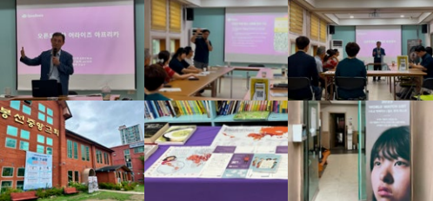
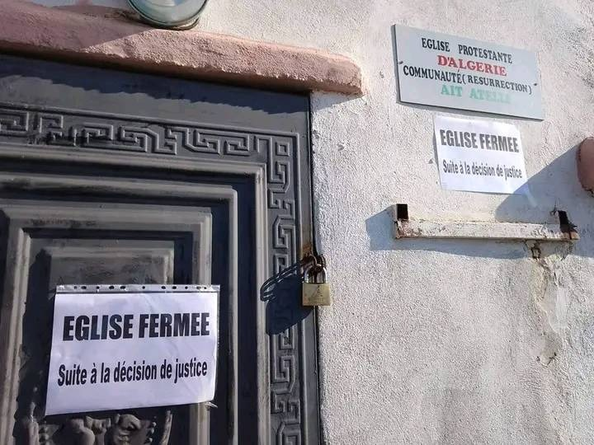
#기도월력 2025년 9월
9월 8일 부르키나파소
9월 9일 한국오픈도어
9월 10일 알제리
극단주의자들의 공격으로 마을을 떠날 수 밖에 없었던 부루키나파소의 13세 소녀 세누와 콩바리를 위해 기도합니다. 두 소녀는 학업을 중단해야 했지만, 후원자분들의 도움과 지원으로 다시 학교에 다닐 수 있게 되었습니다. 세누와 콩바리의 학업이 중단되지 않도록 기도합니다. 학업의 기회를 놓칠 위기에 있는 어린이들에게 안정적 학습의 기회가 보장될 수 있도록 관계당국자들의 마음에 은혜와 긍휼을 부어 주시기를 기도합니다.
오늘부터 3개월간 오픈도어 기도학교가 시작됩니다. 브라더 앤드류와 오픈도어 개척자들이 가졌던 신앙의 유산을 잘 익히도록 열정을 주시기를 기도합니다. 또한, 박해받는 교회를 위해 주님의 마음을 품은 기도용사들로 훈련되어, 이 세상의 어둠을 밝히는 빛의 전사로 세워 주옵소서! 우리 모두 주님의 마음으로 이 세상을 향하여 외치는 광야의 소리가 되기를 기도합니다.
2023년 알제리의 거의 모든 개신교 교회는 폐쇄 명령을 받았습니다. 나머지 교회들은 2024년에 집회를 중단해야 했고, 많은 기독교인들은 고립되었습니다. 알제리의 대부분의 사람들은 기독교 개종을 정신질환으로 여기고 있습니다. 이슬람을 떠나 예수님을 따르기로 결단한 알제리 성도들을 위해 기도합니다. 하나님께서 믿음을 지키고 있는 알제리 성도들과 공동체에 지혜와 담대함을 주시기를 기도합니다.

Slide 10



박해 받는 교회를 위한 기도가 이 땅에 요원의 불길처럼 뜨겁게 일어나기를 기도합니다.
오픈도어 기도용사들을 위하여
어라이즈 아프리카 100만 청원을 위하여
오픈도어 기도학교를 위하여
오픈도어 1,300여 명의 사역자들이 브라더 앤드류의 길을 따라 믿음과 용기를 잃지 않고, 겸손하게 박해 받는 교회를 잘 섬길 수 있게 하옵소서! 예수의 제자의 길을 끝까지 걸어가게 하옵소서!
화요기도모임을 지키는 기도용사들을 축복하시고, 각 가정마다 하나님의 부르심의 소망이 밝게 빛나게 하시고, 부르짖는 간구를 들으시며, 일평생 주님을 영화롭게 하는 거룩한 삶이 되게 하옵소서
어라이즈 아프리카 기자 간담회를 잘 인도하신 하나님께 감사를 드립니다. 기사를 읽는 교회와 성도들에게 아프리카교회를 향한 주님의 긍휼한 마음을 부어주셔서 청원켐페인에 적극적으로 참여하게 하옵소서!
원주(9/25) 지역 모임을 축복해 주시고, 길을 열어 주옵소서! 하나님이 예비하신 교회들과 지역 목회자들과 함께 박해 받는 교회를 효과적으로 섬기며, 함께 기도할 기도의 용사들을 붙여 주시기를 기도합니다.
9월9일부터 오픈도어 기도학교가 시작됩니다. 브라더 앤드류와 개척자들이 가졌던 신앙의 유산을 잘 배우고, 오픈도어의 기도용사로 온전히 세워지는 학교가 될 수 있도록 기도합니다. 강사와 통역과 기도용사들이 잘 준비될 수 있도록 기도합니다.
온라인으로 연결되는 강사와 통역이 순적하게 진행되게 하옵소서! 모든 참가자들이 귀를 기울여, 내게 말씀하시는 하나님의 음성을 잘 분별하게 하옵소서! 이 세상에 보냄을 받은 빛의 전사로서 거룩한 전쟁에서 날마다 승리하게 하옵소서!

